Slide 1
Carogame nxn
Sinh viên: Nguyễn Hữu Trọng – MSSV: 65133958
Lớp: 65.CNTT-CLC
Học phần: Cấu trúc dữ liệu và giải thuật
Giảng viên: Nguyễn Mạnh Cương

Slide 2
Mục lục:
1. Nguyên lí hoạt động của bot.
2. Demo project.
3. Các chức năng của hàm và thư viện trong project.

Slide 3
1. Nguyên lí hoạt động của bot
Bot sử dụng:
Thuật toán Minimax.
Kết hợp Alpha-Beta Pruning.
Tối ưu hóa tính toán bằng Zobrist Hashing.

Slide 4
1. Nguyên lí hoạt động của bot
Thuật toán minimax kết hợp với Alpha – Beta Pruning
Minimax: Đánh giá nước đi tốt nhất dựa trên việc giả định đối thủ cũng chơi tối ưu.
Alpha – Beta Pruning: Loại bỏ các nhánh không cần thiết dựa trên giá trị alpha(giá trị lớn nhất có thể) và beta(giá trị nhỏ nhất có thể).

Slide 5
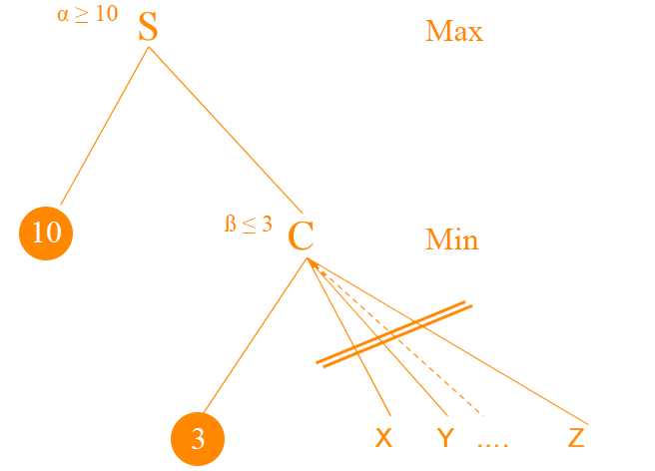
1. Nguyên lí hoạt động của bot
Hình ảnh minh họa Cây trò chơi dùng minimax kết hợp với alpha – beta pruning.
(nguồn: Giải Thuật Cắt Tỉa Alpha-beta)

Slide 6
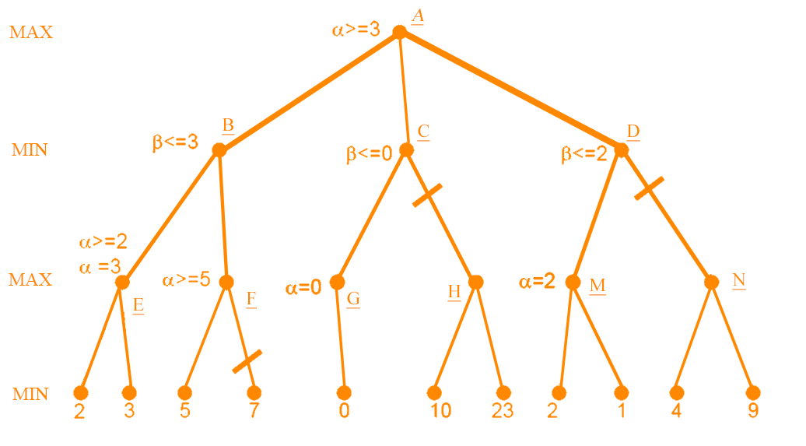
1. Nguyên lí hoạt động của bot
Hình ảnh minh họa Cây trò chơi trung bình.
(nguồn: Giải Thuật Cắt Tỉa Alpha-beta)

Slide 7
1. Nguyên lí hoạt động của bot
Zobrist Hashing là một kỹ thuật tối ưu hóa. Nó giúp:
Giảm chi phí kiểm tra và đánh giá trạng thái.
Tăng tốc độ tính toán của AI.
Hỗ trợ lưu và tra cứu trạng thái hiệu quả

Slide 8
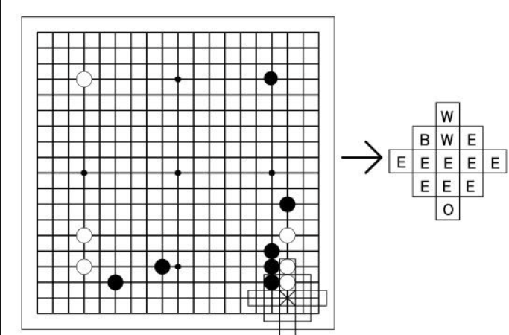
1. Nguyên lí hoạt động của bot
Hình ảnh minh họa mã hóa bàn cờ bằng Zobrist hasing.
(nguồn: Example of pattern being extracted | Download Scientific Diagram)

Slide 9
1. Nguyên lí hoạt động của bot
Quy trình chạy:
Hàm minimax, alpha – beta pruning nhận vào:
Độ sâu.
Giá trị bảng.
Bound(giới hạn).
Giá trị alpha, beta.
Tọa độ x, y.

Slide 10
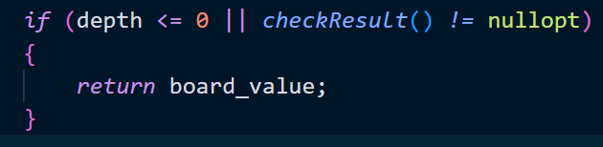
1. Nguyên lí hoạt động của bot
Kiểm tra điều kiện dừng
Khi độ sâu = 0.
Nếu trò chơi kết thúc.
Thuật toán ngừng, trả về giá trí của bảng.

Slide 11
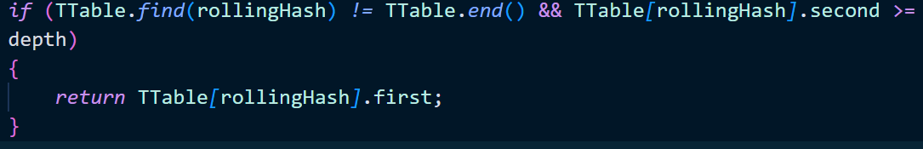
1. Nguyên lí hoạt động của bot
Kiểm tra bảng tra cứu trạng thái(Transposition Table)
Ttable: Lưu trữ các trạng thái đã được đánh giá, giúp tránh việc phân tích lại trạng thái lặp.
rollingHash: Sử dụng Zobrist Hashing để mã hóa trạng thái bàn cờ thành một số duy nhất. Nhờ đó, trạng thái bàn cờ được kiểm tra nhanh hơn.

Slide 12
1. Nguyên lí hoạt động của bot
Tìm kiếm nước đi khả dĩ:
childNodes(bound): Trả về danh sách các ô trống mà bot hoặc người chơi có thể đi.
bound: Giới hạn tìm kiếm các ô xung quanh nước đi gần nhất, giảm số lượng nước đi cần kiểm tra.

Slide 13


1. Nguyên lí hoạt động của bot
Cập nhật trạng thái tạm thời:
Cập nhật bàn cờ: ghi tạm(giả định) nước đi vào bàn cờ.
Cập nhật bảng hash(rollingHash): XOR với giá trị Zobrist tương ứng.
Cập nhật giới hạn tìm kiếm.
Ví dụ: Nếu bot đi tại ô(3,3), trạng thái bàn cờ và hash sẽ thay đổi tương ứng.

Slide 14
1. Nguyên lí hoạt động của bot
Đệ quy gọi alphaBetaPruning cho lượt tiếp theo:
Gọi lại chính hàm này với:
Depth – 1: Giảm độ sâu tìm kiếm.
new_val: Gía trị trạng thái mới sau nước đi vửa thử.
New_bound: giới hạn tìm kiếm cập nhật.
!maximizingPlayer: đổi lượt người chơi(bot hoặc người chơi)
Ví dụ: Nếu bot đang tìm kiếm ở độ sâu 3, sau đệ quy sẽ xuống độ sâu 2 và giả lập lượt đi của đối thủ.

Slide 15


1. Nguyên lí hoạt động của bot
Cập nhật giá trị tối ưu(Minimax)
Với bot tối đa hóa:
Cập nhật giá trị tốt nhất(Max_val) mà bot có thể đạt được.
Điều chỉnh giá trị alpha để theo dõi giới hạn.
Với người tối thiểu hóa:
Cập nhật giá trị thấp nhất(min_val) mà người chơi có thể gây ra.
Điều chỉnh lại beta.

Slide 16
1. Nguyên lí hoạt động của bot
Cắt tỉa Alpha-Beta
Nếu giá trị tốt nhất của người chơi tối thiểu(beta) nhỏ hơn hoặc bằng giá trị tốt nhất của bot tối đa hóa(alpha), không cần phân tích các nhánh còn lại vì chúng không cải thiện kết quả.

Slide 17
1. Nguyên lí hoạt động của bot
Lưu trạng thái vào Transposition Table
Sau khi phân tích xong một trạng thái, lưu giá trị vào TTable để tái sử dụng trong tương lai.

Slide 18
1. Nguyên lí hoạt động của bot
Tìm nước đi kế tiếp:
Ở độ sâu gốc:
Cập nhật nước đi tốt nhất hiện tại(currentI, currentJ).
Lưu giá trị của trạng thái mới(boardValue).
Kết thúc đệ quy: Nước đi ở (currentI, currentJ) là nước đi bot sẽ chọn.

Slide 19
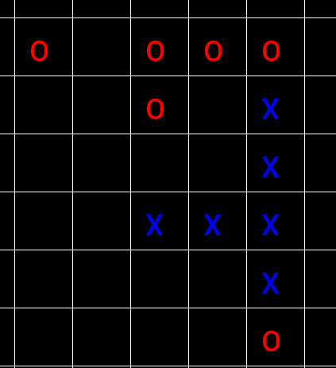
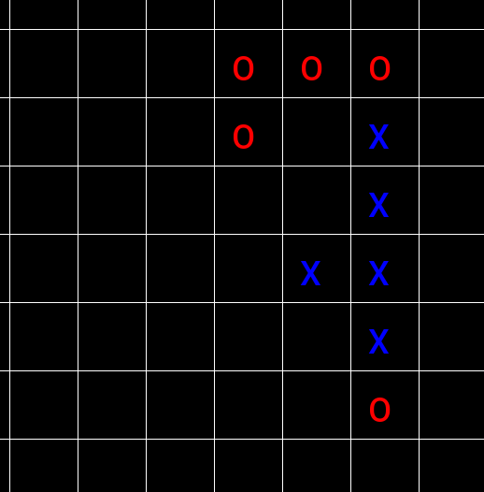
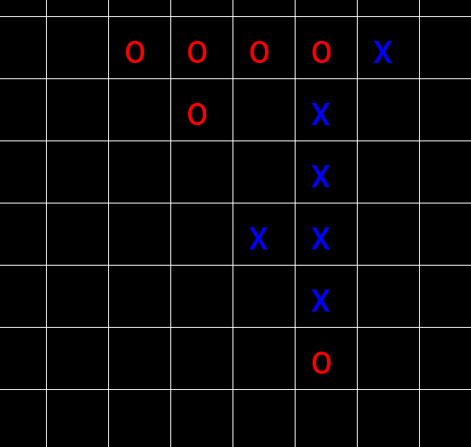
2. Demo Project
Tính năng undo(Ctrl + z)

Slide 20
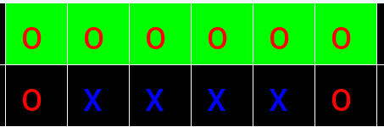
2. Demo Project
Nổi bật nước đi chiến thắng

Slide 21
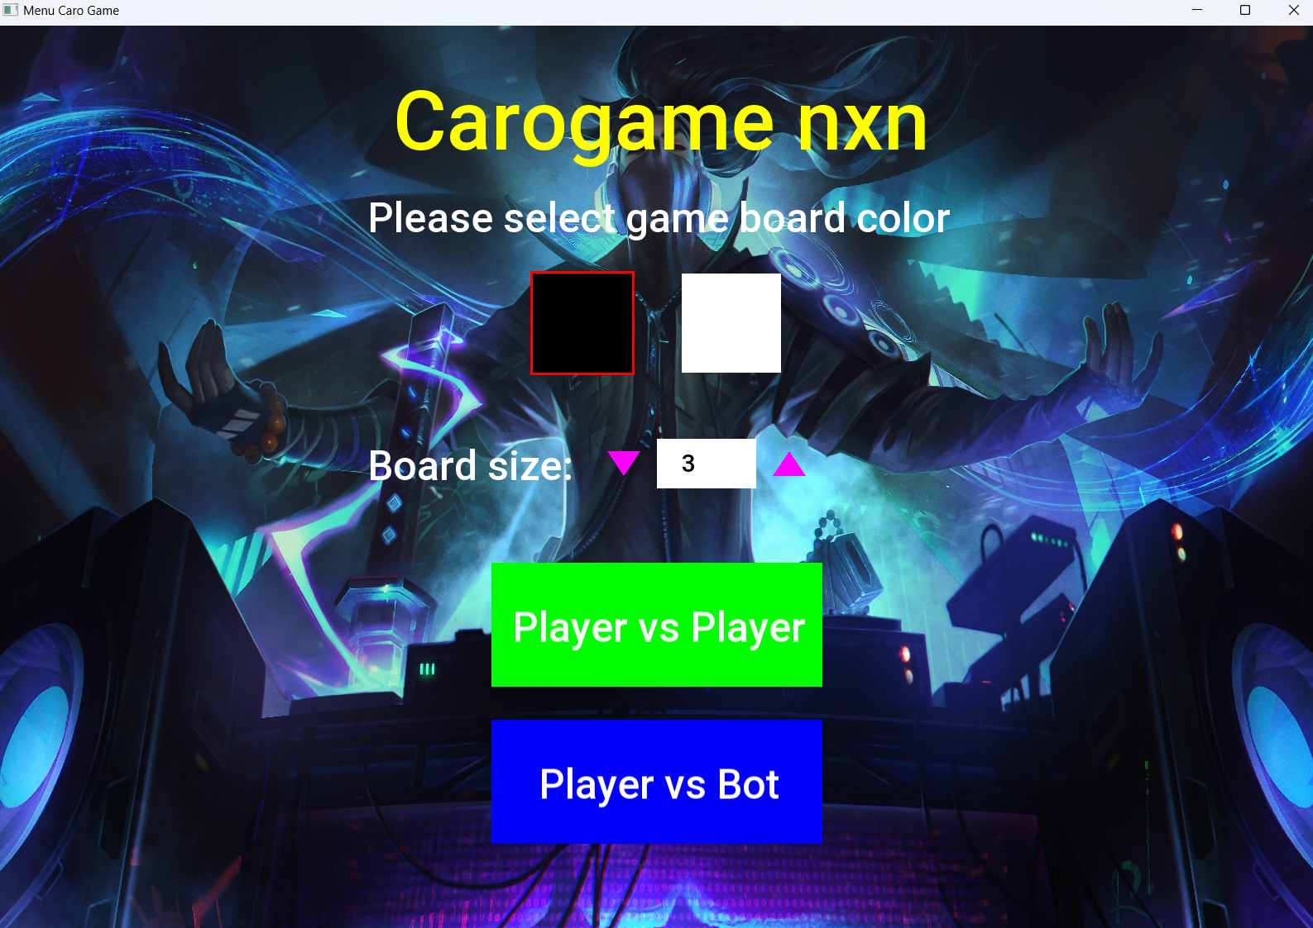
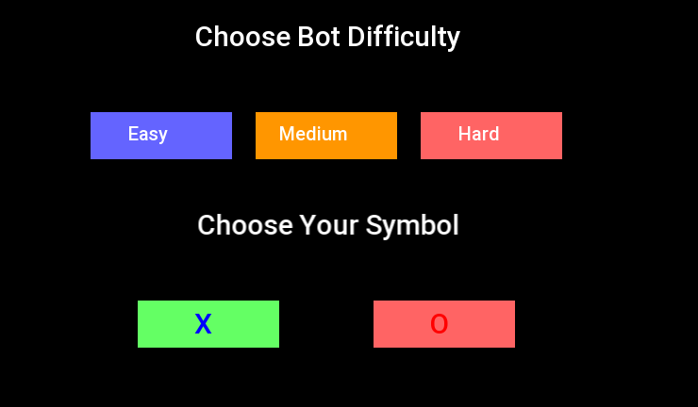
2. Demo Project
Giao diện game

Slide 22
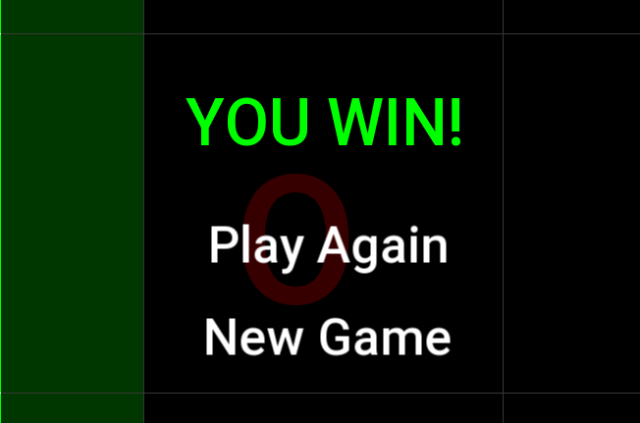
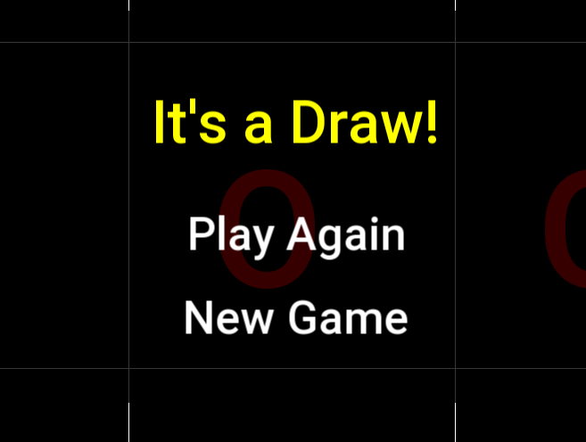
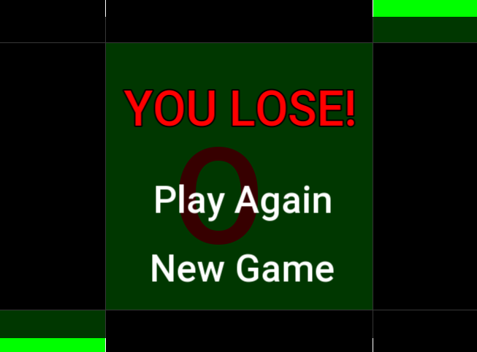
2. Demo Project
Thông báo chiến thắng và hòa

Slide 23
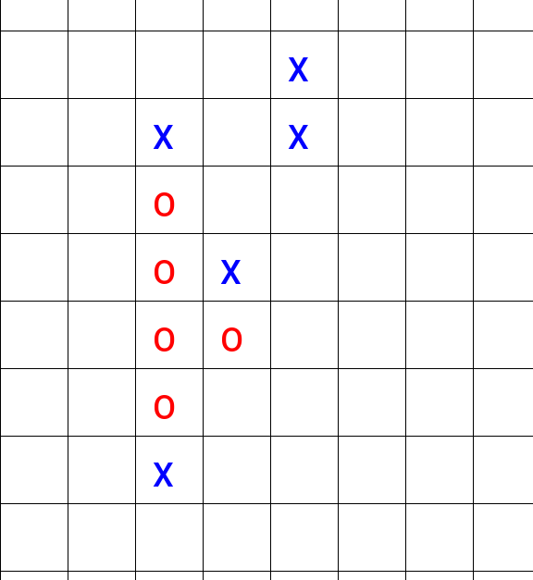
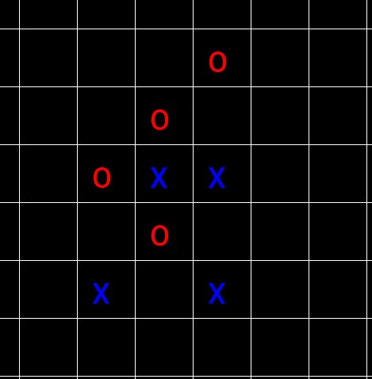
2. Demo Project
Bảng game(đen và trắng)

Slide 24
3. Các chức năng của hàm trong project.
Hàm undoMove()
Hoàn tác nước đi gần nhất trong lịch sử di chuyển, khôi phục trạng thái bàn cờ và các giá trị liên quan về trước khi các bước đó được thực hiện.
Đầu vào:
Không có tham số đầu vào. Hàm hoạt động dựa trên trạng thái nội bộ của đối tượng GameBot.
Đầu ra: không trả về giá trị, hàm thực hiện các thay đổi trực tiếp.
Xóa 2 nước đi cuối cùng.
Cập nhật lại trạng thái bàn cờ.
Đặt lại trạng thái trò chơi(gameOver, playerWinner)
Vẽ lại bàn cờ.

Slide 25
3. Các chức năng của hàm trong project.
checkWin: kiểm tra xem 1 người chơi có chiến thắng, theo điều kiện thắng tùy thuộc vào kích thước bàn cờ.
Đầu vào:
Vị trí trên bàn cờ mà người chơi vừa thực hiện bước đi.
Ký hiệu của người chơi.
Đầu ra:
Trả về true nếu phát hiện chiến thắng.
Trả về vector lưu trữ tọa độ các dòng chiến thắng.

Slide 26
3. Các chức năng của hàm trong project.
handMouseClick: Xử lý sự kiện nhấp chuột trên bàn cờ, thực hiện các bước cần thiết để cập nhật trạng thái bàn cờ, kiểm tra điều kiện thắng, hòa và gọi bot thực hiện nước đi(nếu cần).
Đầu vào: Vị trí nhấp choột của người dùng trong tọa độ pixel.
Đầu ra: Không có giá trị. Hàm thay đổi trạng thái trò chơi và cập nhật giao diện.

Slide 27
3. Các chức năng của hàm trong project.
BotMove: Thực hiện nước đi của bot trên bàn cờ dựa vào mức độ khó được chọn, sau đó cập nhật trạng thái trò chơi và kiểm tra các điều kiện thắng, hòa.
Đầu vào: Không có tham số đầu vào. Hàm hoạt động dựa trên các trạng thái nội bộ của đối tượng GameBot.
Đầu ra: Không trả về giá trị. Hàm thực hiện thay đổi trạng thái trò chơi và giao diện.

Slide 28
3. Các chức năng của hàm trong project.
HardBotMove: Lựa chọn nước đi cho bot ở mức độ khó, bằng cách sử dụng thuật toán Minimax kết hợp với Alpha-Beta Pruning để tìm nước đi tối ưu, sau đó kiểm tra tính hợp lệ và cập nhật trạng thái.
Đầu vào: Không có tham số đầu vào. Hàm hoạt động dựa trên các trạng thái nội bộ của đối tượng GameBot.
Đầu ra: Trả về một đối tượng sf::Vector2i(trong thư viện SFML) chứa tọa độ của nước đi được chọn.

Slide 29
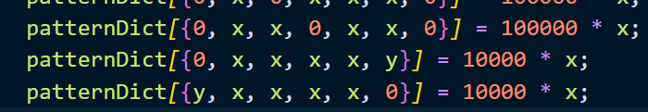
3. Các chức năng của hàm trong project.
create_pattern_dict: Tạo từ điển mẫu(pattern) trên bàn cờ và giá trị tương ứng để hỗ trợ đánh giá trạng thái bàn cờ trong trò chơi.
Đầu vào: Không có tham số đầu vào.
Đầu ra:
Trả về một map<vector<int>, int> trong đó:
Key: Các mẫu (mảng vector<int>) thể hiện trạng thái bàn cờ.
Value: Điểm số tương ứng của mỗi mẩu, phản ánh mức độ có lợi hoặc bất lợi cho bot hoặc người chơi.

Slide 30
3. Các chức năng của hàm trong project.
setState: Cập nhật trạng thái của ô(x, y) trên bảng cờ và ghi nhận trạng thái cuối cùng được chơi.
Đầu vào:
X, y: Tọa độ hàng, cột của ô trên bảng.
State: trạng thái của ô
-1: người chơi.
0: ô trống.
1: bot.
Đầu ra:
Cập nhật giá trị IntBoard[x][y] thành state.
Cập nhật biến lastPlayed với giá trị state.

Slide 31
3. Các chức năng của hàm trong project.
childNodes: tạo danh sách các vị trí từ một bản đồ bound, được sắp xếp giảm dần theo giá trị liên kết của các vị trí.
Đầu vào:
Bound(map<pair<int, int>, int>&): một danh sách các vị trí (x, y) và giá trị tương ứng để xếp hạng.
Đầu ra:
Positions(vector<Pair<int, int>>): một danh sách các vị trí (x, y) đã được sắp xếp giảm dần theo giá trị trong bound.

Slide 32
3. Các chức năng của hàm trong project.
updateBound: cập nhật bản đồ Bound sau khi một vị trí (new_i, new_j) được chơi. Hàm xóa vị trí vừa chơi khỏi bound và thêm các vị trí xung quanh vào nếu hợp lệ.
Đầu vào:
new_i, new_j: tọa độ hàng, cột của vị trí vừa chơi.
Bound(map<pair<int, int> int>&): bản đồ chứa các vị trí khả dụng và giá trị liên kết của chúng.
Đầu ra: bound được cập nhật.

Slide 33
3. Các chức năng của hàm trong project.
countPattern: đếm số lượng mẫu(pattern) xuất hiện trên bàn cờ trong mỗi chiều(4 hướng: ngang, dọc, chéo chính, chéo phụ). Đồng thời, cập nhật giá trị của các vị trí trong bound nếu chúng liên quan đến mẫu vừa tìm thấy.
Đầu vào:
Tọa độ hàng, cột bắt đầu kiểm tra.
Chuỗi trạng thái cần tìm.
Gía trị điểm để cập nhật trong bound khi tìm thấy mẫu.
Bound: bản đồ lưu trữ trạng thái.
Flag: dùng để điều chỉnh điểm.
Đầu ra:
Trả về số lượng mẫu pattern tìm thấy trên bàn cờ.

Slide 34
3. Các chức năng của hàm trong project.
Evaluate: Hàm tính giá trị tổng thể của bàn cờ sau khi bot thực hiện 1 lượt đi. So sánh giá trị trước và sau khi đặt quân cờ và cập nhật giá trị bound tương ứng.
Đầu vào:
Tọa độ hàng, cột của vị trí bot vừa đi .
Gía trị tổng thể của bàn cờ trước lượt đi.
Turn: trạng thái của quân cờ.
Đầu ra:
Trả về giá trị tổng thể mới của bàn cờ sau lượt đi.

Slide 35
3. Các chức năng của hàm trong project.
initZobrist: khởi tạo bảng Zobrist để phục vụ thuật toán hashing nhanh trong trò chơi. Được sử dụng để biểu diễn trạng thái của bàn cờ dưới dạng một giá trị hash duy nhất, giúp tăng tốc độ trong việc kiểm tra trạng thái lặp lại.
Đầu vào: hàm không có tham số đầu vào.
Đầu ra: khởi tạo bảng Zobrist, một cấu trúc dữ liệu 3 chiều.

Slide 36
3. Các chức năng của hàm trong project.
updateTTable: cập nhật bảng băm tạm thời với thông tin mới, bao gồm giá trị băm của trạng thái bàn cờ, điểm số của trạng thái đó, và độ sâu tương ứng trong cây tìm kiếm.
Đầu vào:
TTable(tham chiếu): một bảng băm lưu trữ thông tin về các trạng thái đã tính toán trong quá trình tìm kiếm.
Hash: giá trị băm đại diện cho trạng thái hiện tại của bàn cờ
Score: điểm số đánh giá của trạng thái, dựa trên thuật toán đánh giá.
Depth: độ sâu của cây

Slide 37
3. Các chức năng của hàm trong project.
alphaBetaPruning: thực hiện thuật toán minimax kết hợp với alphaBetaPruning để tìm nước đi tốt nhất cho AI trò chơi, nhằm tối ưu hóa thời gian tính toán bằng cách cắt tỉa các nhánh không cần thiết.
Đầu vào:
Độ sâu cây.
Gía trị bảng.
Các ô có thể đi, cùng với giá trị ưu tiên.
Gía trị alpha, beta ban đầu.
Lượt đi.
Đầu ra:
Gía trị đánh giá tốt nhất, điểm số cuả nước đi tốt nhất tìm được.

